Slide 1
Programmes de sciences industrielles de l’ingénieur en CPGE MP, PSI, PT et TSI
Les évolutions
Groupe STI de l’IGEN > 25 novembre 2014

Slide 2
Comme ceux des autres disciplines, les programmes de sciences industrielles de l’ingénieur :
- sont semestrialisés (les périodes sont donc identiques) ;
- sont élaborés en fonction des compétences à faire acquérir aux étudiants.

Slide 3
Les programmes de SII sont dans la continuité des programmes de la technologie au collège et de ceux du cycle terminal du lycée (S-SI et STI2D). Ils sont élaborés :
selon le triptyque M-E-I ;
en prenant en compte la modélisation multiphysique ;
en mettant en évidence les écarts entre le souhaité, le réalisé et le simulé.
Remarque : l’évolution des programmes ne se limite pas à l’introduction de SysMl.

Slide 4
Les programmes des filières TSI, PT, PSI et MP sont grosso modo écrits selon le principe des « poupées russes », mais l’esprit des filières a été maintenu.

Slide 5

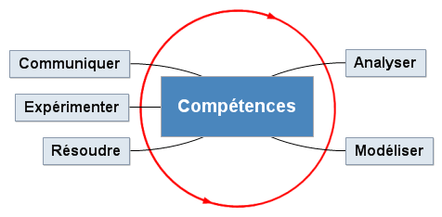

Organisation générale
PTSI – PT et TSI
MPSI - MP
PCSI - PSI

Slide 6

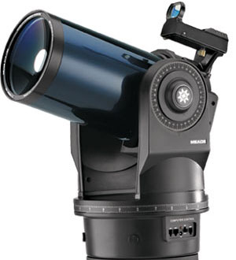

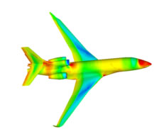
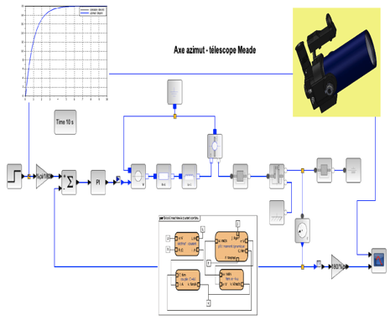
Mise en évidence des écarts
Domaine du commanditaire
Performances attendues
Système souhaité
Système
réel
Écart L-C
Domaine du laboratoire
Performances mesurées
Écart S-C
Système
simulé
Écart S-L
Domaine de la simulation
Performances simulées

Slide 7
Constats
La mise en évidence des écarts et l’organisation générale des programmes en compétences ne sont prises en compte que trop rarement dans les progressions pédagogiques. Celles-ci sont toujours basées sur l’acquisition de savoirs-purs, et ne font pas toujours apparaître les activités de travaux pratiques.
Écarts et compétences sont trop souvent associées à des activités expérimentales.

Slide 8
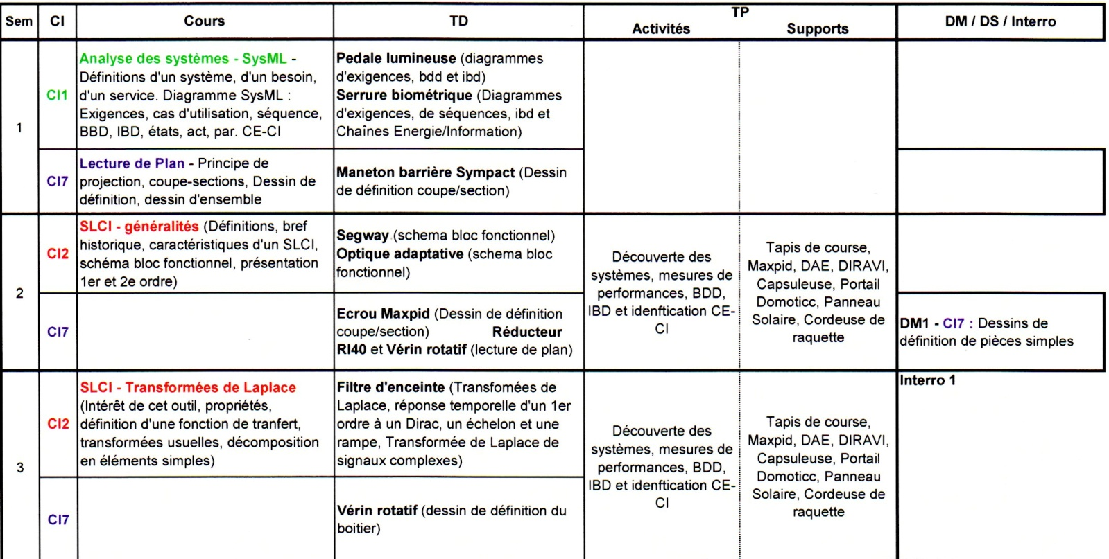
Ce qui n’est plus souhaité

Slide 9
L’organisation pédagogique annuelle doit être séquencée, en termes de compétences à faire acquérir aux élèves, en cycles courts. Ensuite, il faut déterminer les modalités pédagogiques les plus pertinentes (TP, cours ou TD) pour atteindre ces objectifs. Cette organisation doit être pensée afin :
- qu’à chaque séance les mêmes objectifs pédagogiques soient clairement définis pour l’ensemble des élèves ;
- que ces séances soient de véritables situations d’apprentissage ;

Slide 10
- que des moments de synthèse, en cours ou à la fin de chaque séance, structurent et consolident les connaissances acquises ;
- qu’à la fin de chaque séquence, la validation des objectifs fixés soit faite pour l'ensemble des élèves de la classe.
.

Slide 11
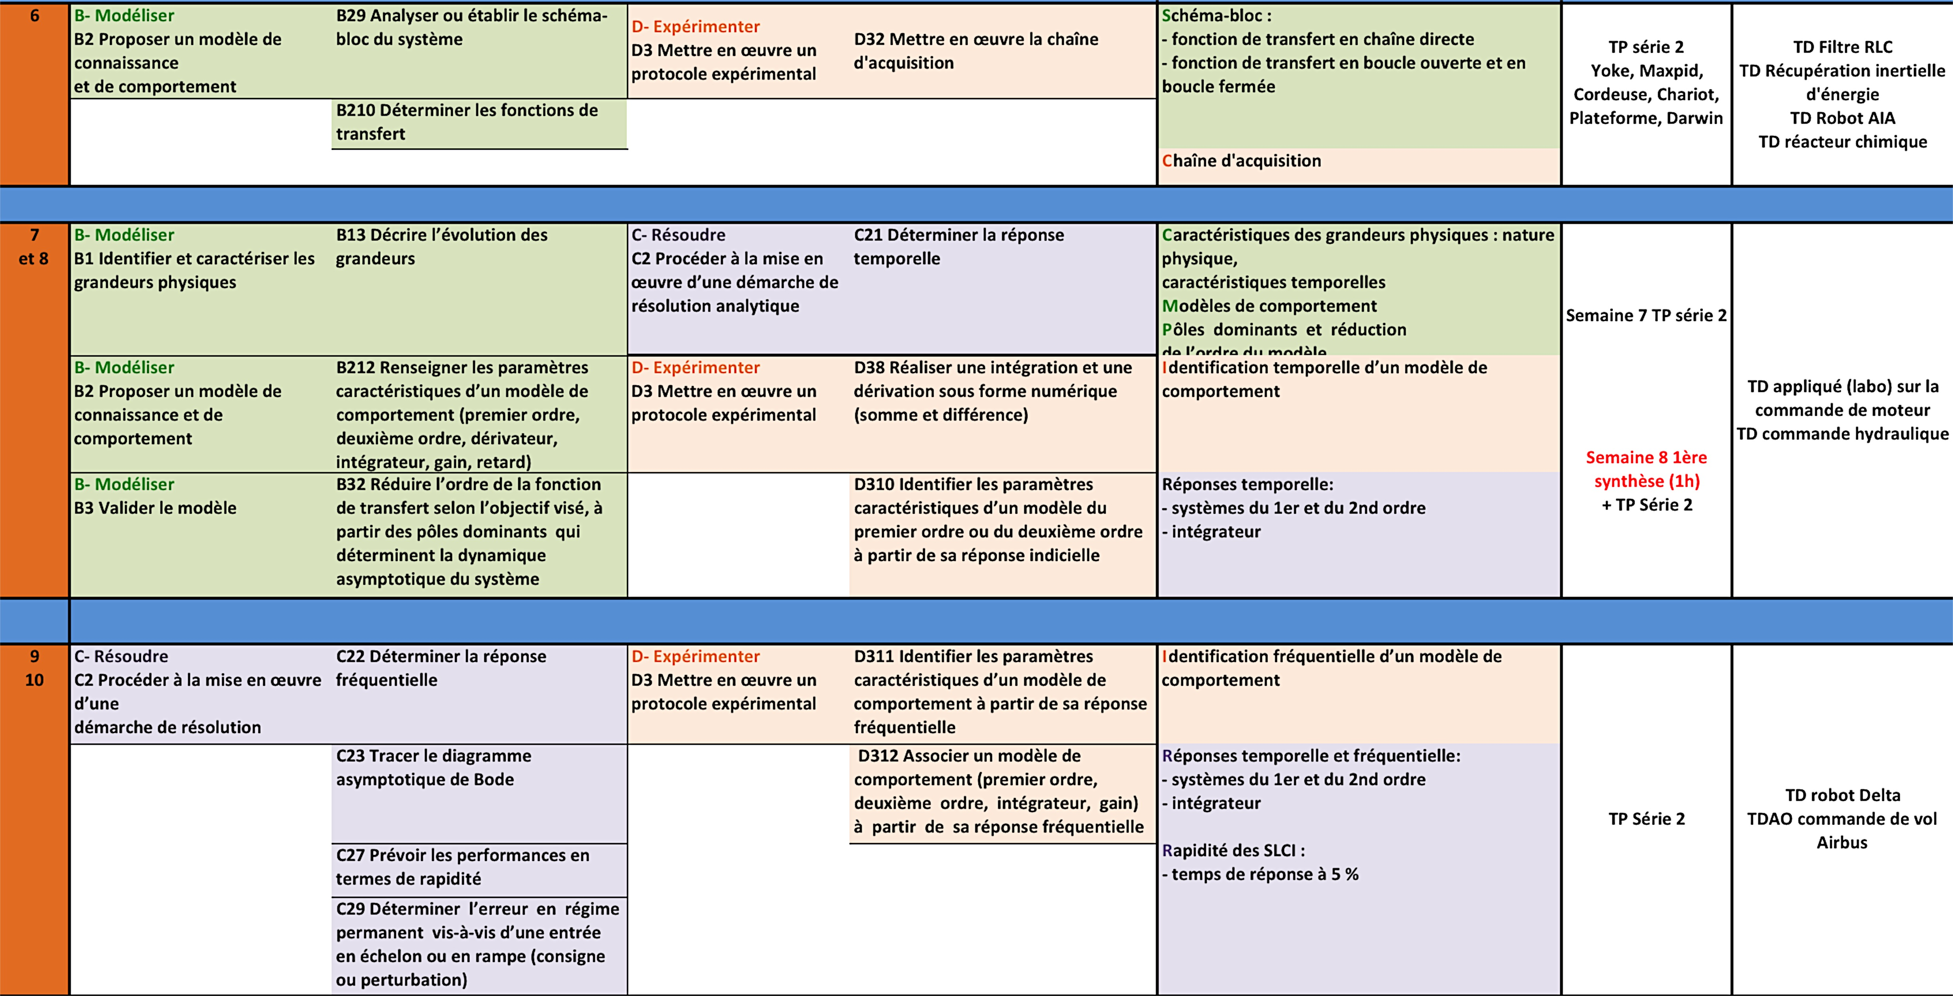
Extrait d’une progression par compétences en 2PSI
Semaine n°
Moyens
TP TD
Compétences visées
Savoirs transmis

Slide 12
Les activités de travaux dirigés, autant qu’il est possible de le faire, doivent être élaborées à partir de supports contextualisés et d’objectifs technologiques précis. Chaque exercice doit se terminer par une conclusion quant à ces objectifs, et doit permettre de mettre en évidence des écarts voire, de proposer des solutions pour éventuellement y remédier.
Il est indispensable de bien mettre en évidence les apports des sciences industrielles de l’ingénieur par rapport à ceux des autres disciplines.

Slide 13
Les démarches
Les activités conduites doivent s’appuyer sur la démarche d’investigation, la démarche de résolution de problèmes et la démarche de projet, et doivent conduire à mettre en évidence les écarts entre le souhaité, le mesuré (le réalisé ?) et le simulé.
Ces activités doivent donc être élaborées en fonction de cet objectif.

Slide 14
Information
Un MOOC sur Sys ML en CPGE sera disponible à la fin de l’année scolaire 2014-2015.
Il fait suite aux travaux conduits par l’IGEN au cours de l’année scolaire 2013-2014.

Slide 15
Organisation des laboratoires de sciences industrielles de l’ingénieur
Les évolutions

Slide 16
Nouvelle organisation des laboratoires. Pourquoi ?
1. Les traits spécifiques des générations actuelles sont : l'impatience (besoin de réactivité rapide dans les rapports humains ou les interfaces machines), le multitâche (habitude d'utiliser plusieurs médias à la fois), la communauté virtuelle (chat, réseaux sociaux, jeux en ligne, etc.), le flux continu (besoin de rester connecté ou proche d'un accès), la nécessité d’être acteurs de leurs apprentissages, une méfiance de l’autorité et de l’information descendante.

Slide 17
Il devient donc essentiel, pour le professeur, d'exploiter ces caractéristiques dans le cadre de l’enseignement des sciences industrielles de l’ingénieur, à condition de trouver le juste équilibre entre les attentes des élèves et les exigences de résultats.

Slide 18
2. L’ingénierie concourante ou simultanée est développée dans toutes les entreprises. Elle mobilise simultanément tous les acteurs concernés par un projet.
En sciences industrielles de l’ingénieur, il faut confronter les élèves et les étudiants à cette organisation « en parallèle » pour aboutir de manière plus efficace à un résultat.

Slide 19
3. La prise en compte des moyens budgétaires de plus en plus contraints et la nécessité de s’appuyer sur des supports pluri technologiques innovants impose d’optimiser leur nombre dans les laboratoires de sciences industrielles.
Pour ces raisons, il est pertinent de mettre en place une pédagogie collaborative, qui peut d’ailleurs dépasser la cadre du laboratoire.

Slide 20
Nouvelle organisation des laboratoires. Comment ?
Cette pédagogie collaborative est une première confrontation avec l’ingénierie simultanée et l’optimisation des supports des laboratoires ; elle nécessite d’organiser les salles en îlots, chacun accueillant une équipe d’élèves. Quatre, cinq ou six élèves, travaillant sur un îlot, ne doivent en aucun cas constituer un groupe, mais bien une équipe, dans laquelle chacun a un rôle essentiel et complémentaire à celui des autres membres, pour réaliser les tâches correspondant aux objectifs fixés par le professeur.

Slide 21
Pédagogiquement ?
1. Les îlots permettent aux différents membres d’une équipe de mener des activités différentes, ou non, relatives à un même objectif pédagogique : par exemple deux étudiants expérimentent, pendant que deux autres simulent, le cinquième étant le chef de projet chargé de faire le rapport et de le présenter à la classe lors de la synthèse.
Ces activités doivent permettre de caractériser les écarts entre le souhaité, le mesuré et le simulé.

Slide 22
2. Les différentes tâches, au sein d’une même équipe, devront varier d’une séance à l’autre.
3. Un groupe classe de 20 élèves, par exemple, est constitué de 4 équipes, donc le professeur doit suivre 4 équipes et non 10 binômes.
Ce qui est un avantage indéniable pour le suivi des élèves, et évite toutes les discussions sur les seuils de dédoublement.

Slide 23
4. Les différentes équipes peuvent évoluer pendant l’année scolaire, mais il semble préférable qu’elles soient stables pendant une séquence.

Slide 24
5. Cette organisation oblige à décliner un texte de TP selon plusieurs axes qui correspondent aux diverses activités des membres de l’équipe. Celles-ci, complétées par la synthèse, permettent plus facilement de donner du sens aux activités, dans la mesure où elles permettent d’aborder des problèmes technologiques, plus globaux et plus approfondis, qui s’insèrent dans la progression pédagogique.
Une séance de travail sur îlot est a priori plus efficiente pour les élèves qu’une séance en binôme.

Slide 25
Structurellement ?
Il convient d’équiper chaque îlot :
- d’un support d’enseignement (système réel instrumenté ou non, système didactisé, maquette réelle ou virtuelle) avec un ou plusieurs sous-ensembles ;
- de plusieurs postes informatiques, fonctionnant en réseau, dont les performances permettent d’exécuter simultanément plusieurs logiciels d’ingénierie (simulation, modélisation) ou de bureautique, et de communiquer avec les systèmes pour le pilotage ou l’acquisition de grandeurs physiques.

Slide 26
Les îlots doivent permettre :
- aux élèves de travailler individuellement ou par équipes, d’avoir accès aux systèmes et aux outils informatiques dans chaque activité ;
- à l’enseignant d’intervenir face à tous les élèves par exemple lors des phases d’activation et de restitution.

Slide 27
Les supports d’enseignements
1. Les supports d’enseignement retenus doivent permettre de caractériser les trois écarts mis en évidence dans les programmes ainsi qu’une modélisation multi physique.
2. Ils doivent permettre l’approche M-E-I, et surtout l’analyse des chaînes d’énergie et d’information.
3. Les supports d’enseignement doivent être choisis en fonction de la progression pédagogique et des compétences à faire acquérir aux étudiants.

Slide 28
4. Les supports d’enseignement doivent être constitués :
- d’un cahier des charges fonctionnel décrivant le besoin du client ;
- d’un système réel instrumenté ou non, d’un système didactisé ou d’une maquette réelle ou virtuelle ;
- des modèles de tout ou partie du système.

Slide 29
Les indications du cahier des charges fonctionnel doivent pouvoir, pour tout ou partie, être quantifiées par des mesures expérimentales de grandeurs physiques sur le système réel ou par la simulation à l’aide des modèles. Cela nécessite des appareils de mesure et des matériels d’acquisition de données externes aux systèmes.

Slide 30
Les modèles sont considérés comme faisant partie du système ; ils doivent être fournis par les fournisseurs d’équipements en même temps que le système matériel, ou devront être développés dans le cas de systèmes existants déjà dans le laboratoire.

Slide 31
5. Les supports d’enseignement, choisis pour éveiller la curiosité des élèves, doivent répondre à un besoin et être innovants. Ils relèvent de grands domaines comme l’énergie, la mobilité, l’agroalimentaire, le sport, la santé, les bâtiments et travaux publics, l’information et la communication, la production de biens et de services, les transports, la culture et les loisirs, la dématérialisation des biens et des services.

Slide 32
6. Certains supports doivent permettre l’approche fonctionnelle de réseaux de communication et éventuellement leur configuration.
7. Pour la plupart des supports présents dans le laboratoire, le coût unitaire doit être compatible avec des achats multiples et permettre des renouvellements fréquents, afin de suivre les évolutions technologiques.

Slide 33
Remarque :
Le concept d‘îlot permet de choisir des supports de formation d'une certaine complexité, donc d'un certain coût. Le fait de former N (N > 2) élèves simultanément sur un poste de travail rend ce coût parfaitement acceptable en comparaison des postes de travail conçus pour le formation de 2 élèves.

Slide 34
8. Les moyens d’usinage ne font plus partie des programmes des filières PTSI-PT et TSI.
Dans ces conditions des seuils de dédoublement en TP entre 12 et 15 interrogent, sauf pour la filière TSI (seuil à 15).

Slide 35
L’enseignement de l’informatique
Position de l’IGEN
Note de l’IGEN adressée aux établissements

Slide 36
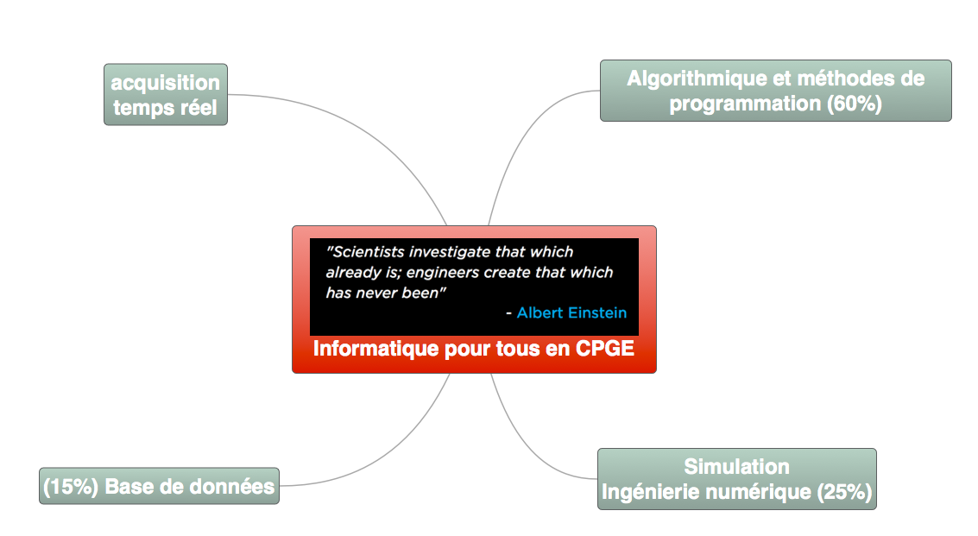
Architecture du programme d’informatique en CPGE

Slide 37
Cet enseignement doit permettre de développer les compétences suivantes :
Analyser et modéliser | un problème, une situation
Imaginer et concevoir | une solution algorithmique modulaire, utilisant des méthodes de programmation, des structures de données appropriées pour le problème étudié
Traduire | un algorithme dans un langage de programmation moderne et généraliste
Spécifier | rigoureusement les modules ou fonctions ;
Évaluer, contrôler, valider | des algorithmes et des programmes
Communiquer | à l’écrit ou à l’oral, une problématique, une solution ou un algorithme, une documentation

Slide 38
Architecture du programme
1. Introduction
Présentation du système informatique utilisé et éléments d’architecture des ordinateurs
Représentation des nombres et conséquences
2. Algorithmique et programmation I
3. Ingénierie numérique et simulation
4. Initiation aux bases de données
5. Algorithmique et programmation II (seconde année)

Slide 39
Le programme stipule clairement que : « … la formation s’attachera à contextualiser le plus souvent possible les activités pratiques en s’appuyant sur les autres disciplines scientifiques : chimie, physique, mathématiques, sciences technologiques et de l’ingénieur ».

Slide 40
L’enseignement se fonde sur un environnement de programmation basé sur un langage interprété largement répandu et à source libre. Au moment de la conception de ce programme, l’environnement sélectionné est Python.
L’objectif de ce programme est aussi de familiariser les étudiants avec un environnement de simulation numérique. Au moment de l’élaboration de ces programmes d’enseignement, l’atelier logiciel Scilab ou le langage de programmation Python, avec les bibliothèques Numpy/Scipy, sont les environnements choisis.

Slide 41
L’IGEN encourage fortement la mise en place de projets lors de cet enseignement.
    Quelques exemples possibles :
    - réalisation d’un ordinateur d’aide à la plongée ;
    - mise en œuvre d’un serveur multi media à partir d’une carte Raspberry pi ;
    - commande de mini Robots à partir de carte Arduino ;
    - réalisation d’une montre numérique sur un système embarqué (FPGA) ;
    - réalisation d’interfaçage homme / machine pour l’acquisition de grandeurs physiques, stockage dans une base de données.

Slide 42
Accueil des étudiants de première année au premier semestre de CPGE
Note du BOEN n°30 du 25 juillet 2013

Slide 43
Le premier semestre de formation revêt une importance cruciale. Il doit en effet, par l'exercice d'une pédagogie adaptée, permettre une transition réussie entre l'enseignement scolaire et l'enseignement supérieur et générer, ainsi, une meilleure cohésion de chaque classe.

Slide 44
Il doit se traduire par un suivi personnalisé de chaque étudiant qui doit se sentir accompagné et soutenu par l'équipe pédagogique afin d'éviter une éventuelle déstabilisation lors de la première évaluation. Pour assurer cet accompagnement individualisé, les heures d'interrogations orales doivent également pouvoir être mises à profit et faire l'objet, en tant que de besoin, d'une répartition appropriée.
La possibilité de regrouper les moyens les heures d'interrogations orales pour mettre en place des activités d’accompagnement personnalisé n’est pas toujours utilisée.

Slide 45
Pour la filière TSI, on frôle la caricature avec les trois heures d’accompagnement qui figurent dans l’horaire hebdomaire des étudiants.
Elles sont réparties entre mathématiques, physique-chimie et sciences industrielles de l’ingénieur, et se résument à des activités de travaux dirigés non personnalisés en fonction des besoins.
C’EST LE CONTRAIRE DE CE QU’IL FAUT FAIRE.

Slide 46
Programmes de sciences industrielles de l’ingénieur en ATS

Slide 47
Les programmes de la filière ATS vont être rénovés ou toilettés, et vont répondre aux mêmes principes que ceux des autres filières (compétences, semestrialisation, informatique….).
Un programme en informatique pourrait être élaboré. Il serait pris en charge par les professeurs de mathématiques, physique-chimie et SII dans le cadre de l’enseignement de leur discipline.
Ce devrait être l’occasion d’officialiser le programme de SII pour l’ATS de Laxou.

Slide 48
Conclusions

Slide 49
Les évolutions des programmes sont plus importantes qu’il n’y paraît, en particulier au niveau de la chaîne d’information.
Ces évolutions s’accompagnent d’évolutions didactiques qui sont souhaitées. Elles se mettent en place plus ou moins rapidement, mais cela devrait voir des retombées positives sur le secondaire.
Il ne faut pas hésiter à solliciter les professeurs de CPGE pour la formation des professeurs du secondaire.

Slide 50
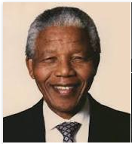
Cela semble toujours impossible, jusqu'à ce qu'on le fasse.
Nelson Mandela

Slide 51
Trois démarches
La démarche d’investigation
  C’est une démarche scientifique qui permet d’expliciter un phénomène en formulant des hypothèses et en conduisant des recherches pour valider ou non ces hypothèses. Elle est présente au primaire et au collège.
La démarche de résolution de problème technique
  C’est une démarche mixte, scientifique et technologique, qui permet de cerner un problème et d’identifier les causes par une investigation, puis de trouver par exemple des solutions techniques pour améliorer un objet.
La démarche de projet
  C’est une démarche technologique qui permet progressivement de construire une réalité pour répondre à un besoin. Elle est industrielle et pédagogique.

Slide 52
La démarche de projet est une activité toujours collective, destinée à atteindre un objectif répondant à un besoin, passant par la définition d'un plan de travail, d'objectifs intermédiaires, d'une planification des activités et d'une répartition des rôles. Elle intègre avantageusement les deux démarches précédentes.
Investi-gation
Résolution problème technique
Projet

Slide 53
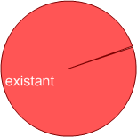
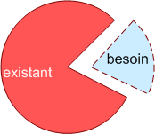
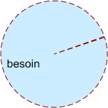
Trois démarches spécifiques et complémentaires
 | Démarche d’investigation | Démarche de résolution de problème technique | Démarche de projet
Objectif de la démarche | Comprendre | Agir | Décider
Activité dans la démarche | Analyser | Remédier | Concevoir Adapter ou reconcevoir
Support ou point de départ de la démarche | Produit abouti | Produit perfectible | Besoin
Personne concernée par la démarche | Usager/ Technicien | Usager/Technicien/ Ingénieur | Technicien/ Ingénieur

Slide 54
Filière PTSI-PT
On se limitera à une description des procédés et des matériaux associés en s’appuyant sur :
- les phénomènes physiques associés aux procédés ;
- les contraintes technologiques et économiques ;
- l’influence du procédé sur la géométrie des pièces.
On se limitera aux procédés de mise en forme des matériaux métalliques et plastiques.
On se limitera aux procédés d’usinage et de rectification.

Slide 55
Pour les moyens d’usinage, on mettra en évidence la classification des machines à commande numérique : tours 2 et 3 axes, centre d’usinage 3, 4 et 5 axes.
On utilisera les moyens de réalisation de l’établissement (par exemple les machines à commande numérique) en appui sur la chaîne numérique.

Slide 56
L’acquisition de savoir-faire professionnels est exclue.
On se limitera à :
- réaliser une pièce prototype ;
- implanter (alimenter, paramétrer) une carte de commande dans son environnement matériel ;
- programmer à partir d’outils graphiques.
Les langages de programmation ne donnent pas lieu à évaluation.

Slide 57
Filière TSI
Mettre en place des simulations d’obtention de pièces brutes par fonderie, injection plastique, forgeage, emboutissage, et de pièces finies par enlèvement de matière.
On insiste sur le lien entre les dimensions géométriques des pièces et le choix du procédé. La mise en œuvre de ces simulations est faite avec des outils logiciels adaptés.
On ne fait pas un cours spécifique sur les procédés d’obtention mais ces notions sont introduites lors d’études de cas.

Slide 58
L’informatique et les trois disciplines mathématiques, physique et SII
L’enseignement de l’informatique est conçu pour pouvoir être assuré par des enseignants de chacune des disciplines (mathématiques, physique et SII), sous réserve pour ces enseignants d’avoir été ou de s’être convenablement formés.

Slide 59
Il est par ailleurs souhaitable qu’au long de ses années de scolarité passées en CPGE, chaque étudiant soit confronté à des professeurs des trois disciplines, de sorte que les différentes pratiques et cultures professionnelles de ces professeurs enrichissent leur parcours.
Groupe STI de l’IGEN > 25 novembre 2014

Slide 60
L’équipe pédagogique
Pour chaque classe concernée, il est souhaitable que l’enseignement de l’informatique soit pris en charge par une équipe de deux ou trois professeurs, issus de disciplines différentes et collaborant entre eux autour d’un projet pédagogique élaboré sous la responsabilité du chef d’établissement, s’inscrivant dans le cadre du programme et précisant l’organisation et les modalités pédagogiques retenues ainsi que les enseignements pratiques choisis en deuxième année.

Slide 61
Dans un but de cohérence, l’heure de cours en classe entière devrait être assurée par un seul enseignant (sans exclure des interventions ponctuelles visant à en enrichir le contenu), alors que les travaux pratiques gagnent à être répartis entre les enseignants de l’équipe, selon des modalités adaptées au nombre de groupes, en évitant une rotation excessive des intervenants qui serait préjudiciable à la qualité de l’enseignement.

